Slide 1
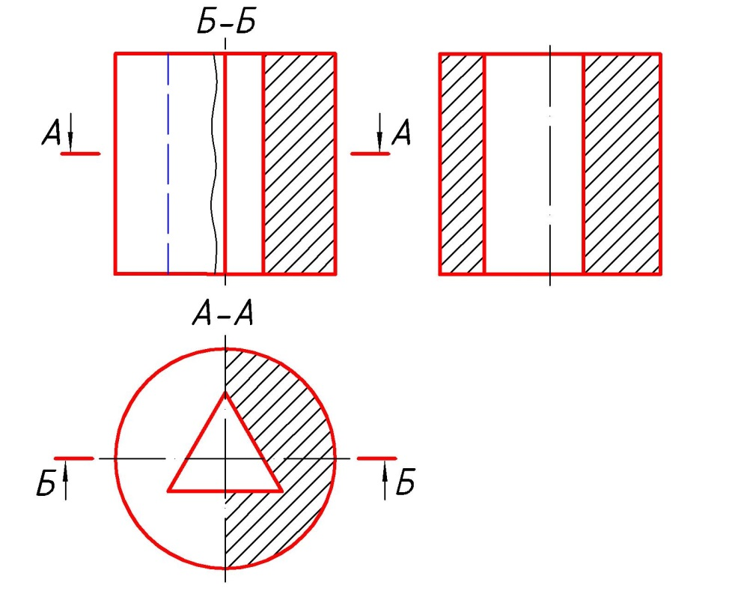
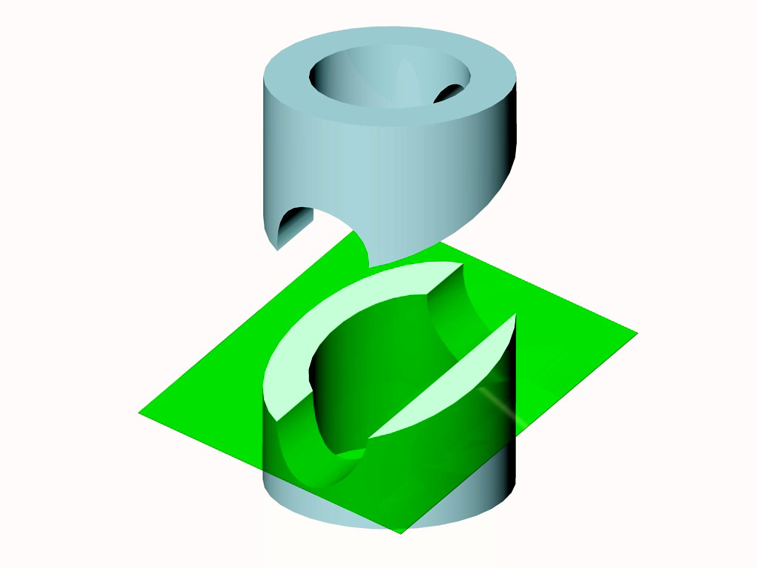
Тема: ГОСТ 2.305-2008
«Изображения на чертежах»
Дисциплина: «Инженерная графика»
Раздел: «Разрезы»
Автор слайдов И.В. Пахарева,
ст. преп. каф. ИГ ФСА ВятГУ

Slide 2
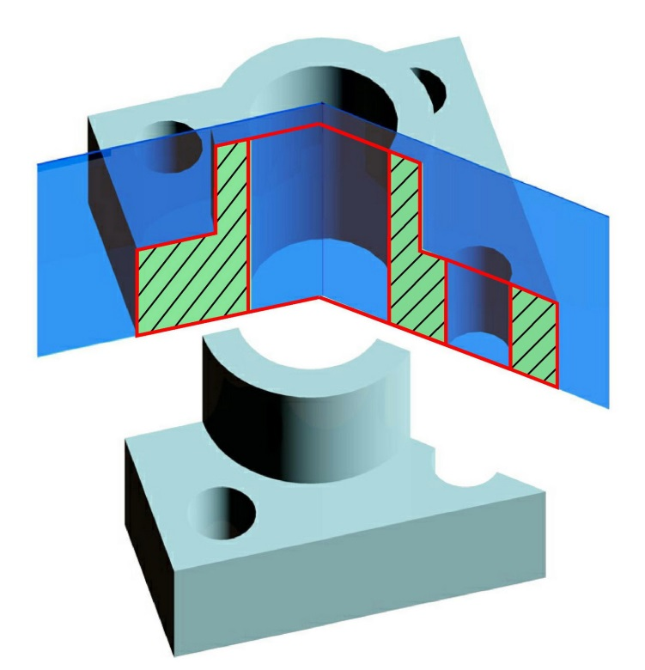
Понятие разреза
  Разрезом называется изображение предмета, мысленно рассеченного одной или несколькими секущими плоскостями (рис.1).
  В разрезе изображается то, что попадает в секущую плоскость, и то, что видно за ней.
  Разрезы выполняют для выявления внутреннего строения предмета.
Рис.1

Slide 3
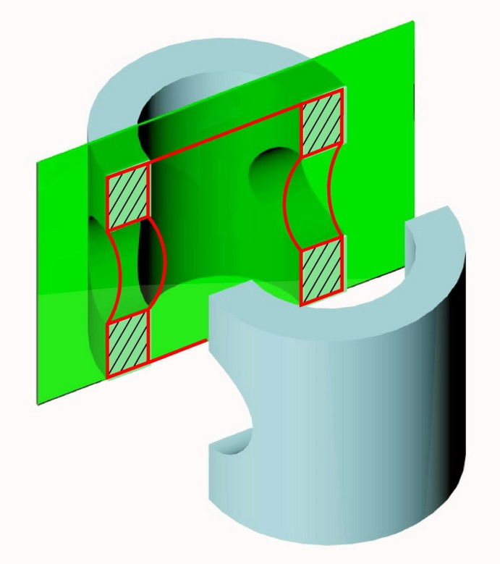
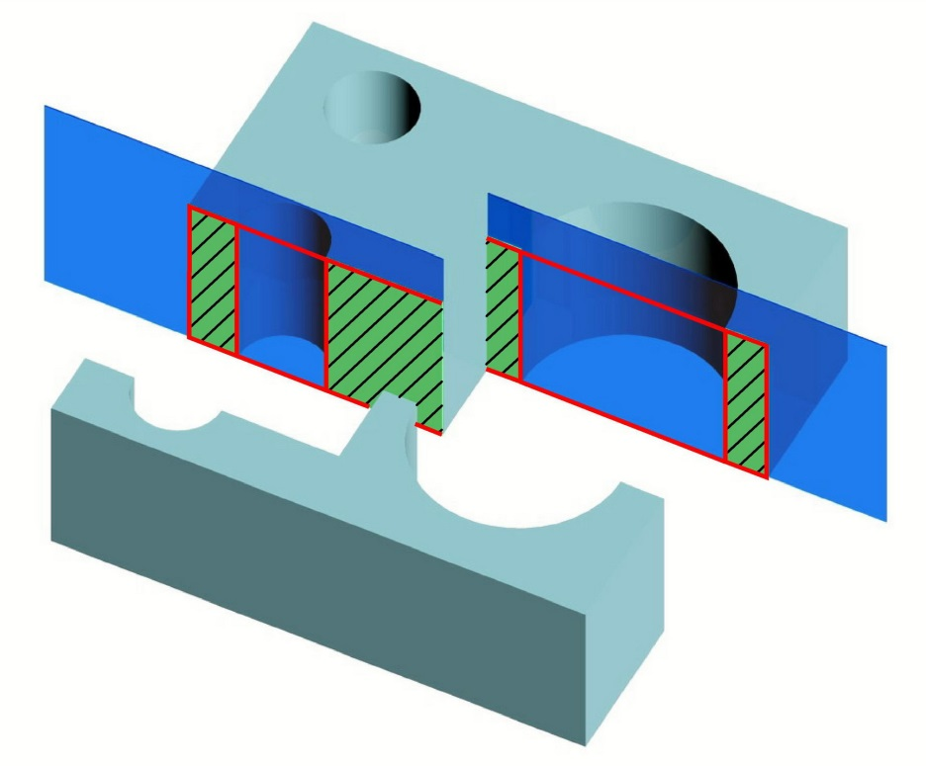
Классификация разрезов
По числу секущих плоскостей:
  простые - секущая плоскость одна (рис. 2)
  сложные - две или более секущих плоскостей (рис. 3)
Рис. 2
Рис. 3

Slide 4
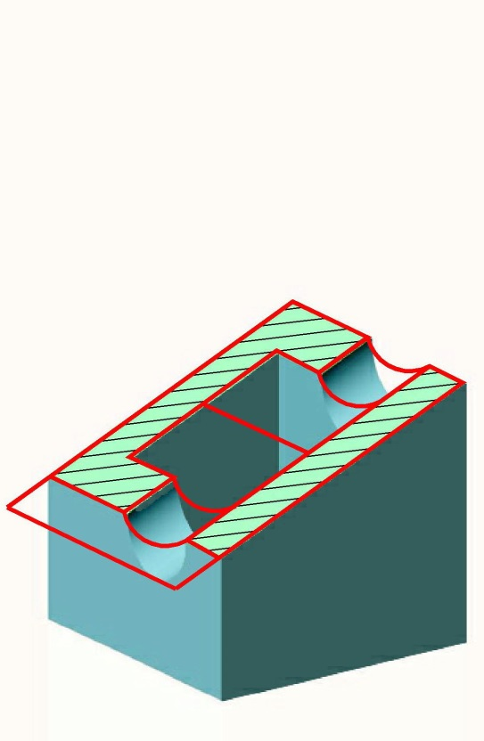
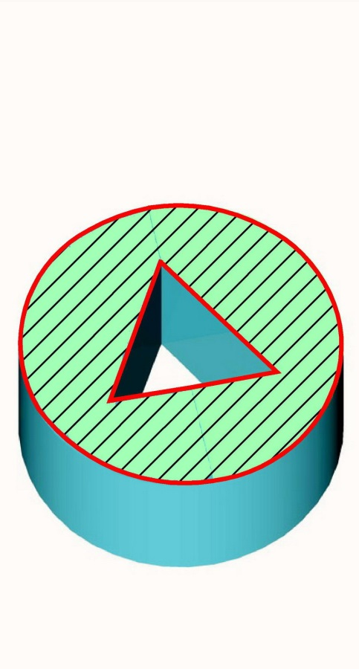
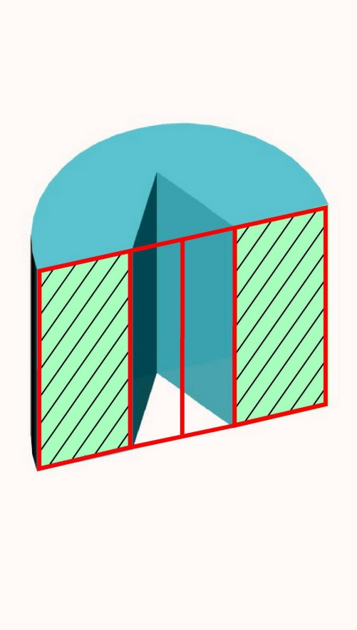
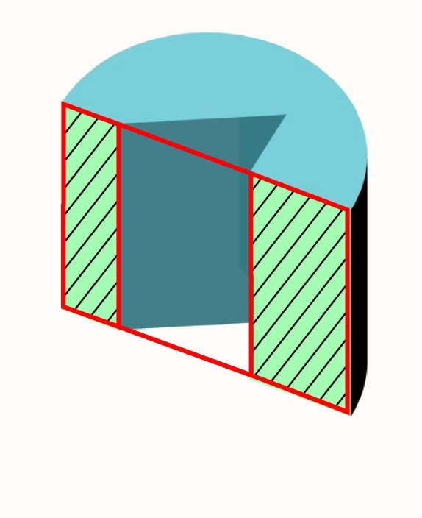
Классификация разрезов
По положению секущих плоскостей относительно плоскостей проекций:
  горизонтальные - секущая плоскость параллельна горизонтальной плоскости проекций (рис.4)
  вертикальные - секущая плоскость перпендикулярна горизонтальной плоскости проекций (например, фронтальный и профильный разрезы (рис. 5, 6)
  наклонные - секущая плоскость составляет с горизонтальной плоскостью угол, отличный от прямого (рис. 7)
Рис. 4
Рис. 5
Рис. 6
Рис. 7

Slide 5
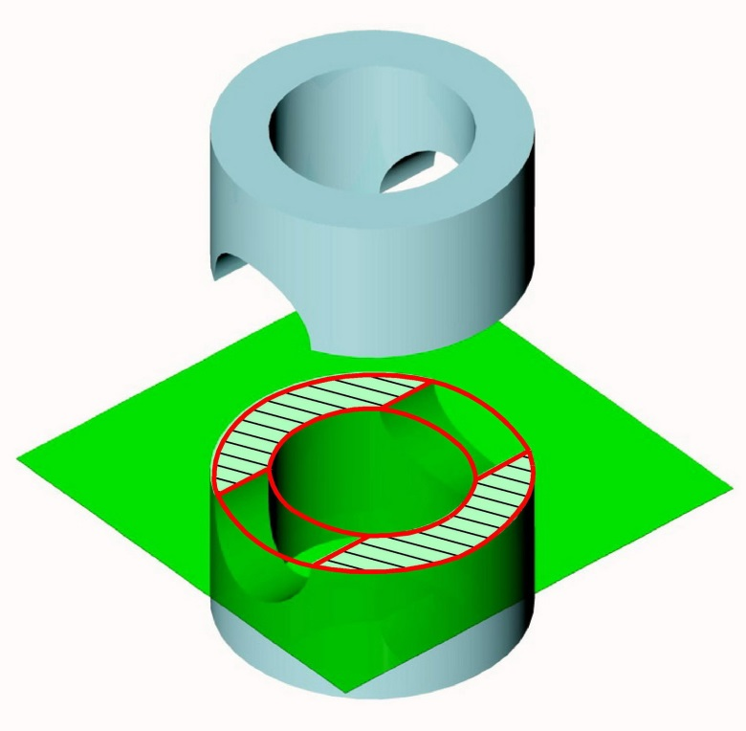
Классификация разрезов
По расположению секущих плоскостей относительно длины или высоты предмета :
  поперечные - секущие плоскости перпендикулярны длине или высоте предмета (рис.8)
  продольные - секущие плоскости направлены вдоль длины или высоты предмета (рис. 9)
Рис. 8
Рис. 9

Slide 6
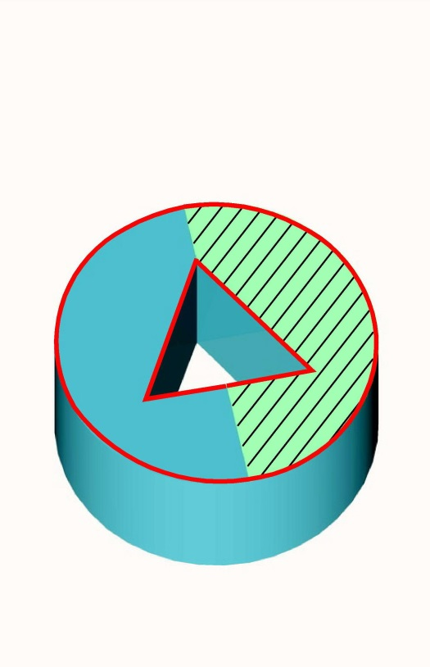

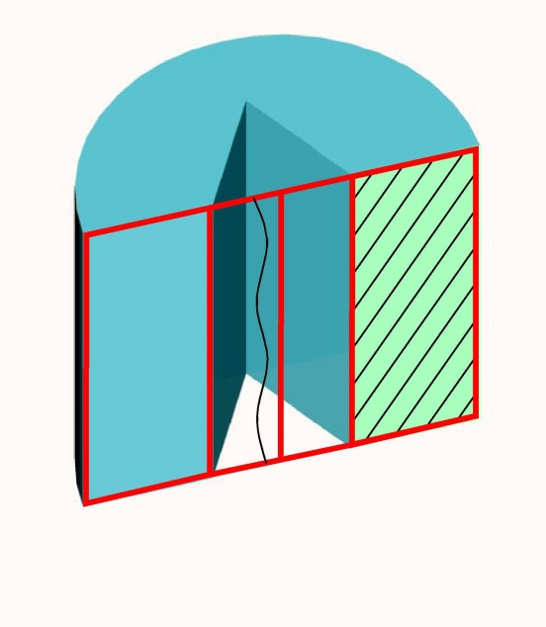
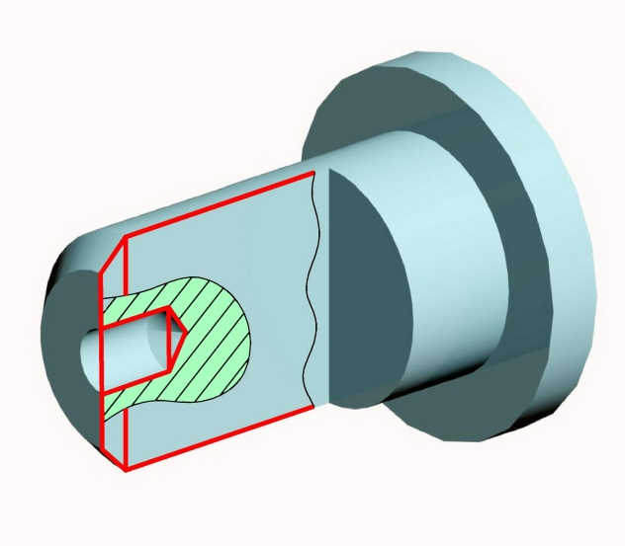
Классификация разрезов
По содержанию:
  полные – выполняется на месте соответствующего вида в том случае, если фигура, получаемая в плоскости разреза несимметрична (рис.10 )
  частичные - выполняется на правой части соответствующего вида в том случае, если фигура, получаемая в плоскости разреза симметрична (рис.11,12 )
  местные - служит для выяснения устройства предмета в отдельном, ограниченном месте (рис.13)
Рис. 10
Рис. 11
Рис. 12
Рис. 13

Slide 7

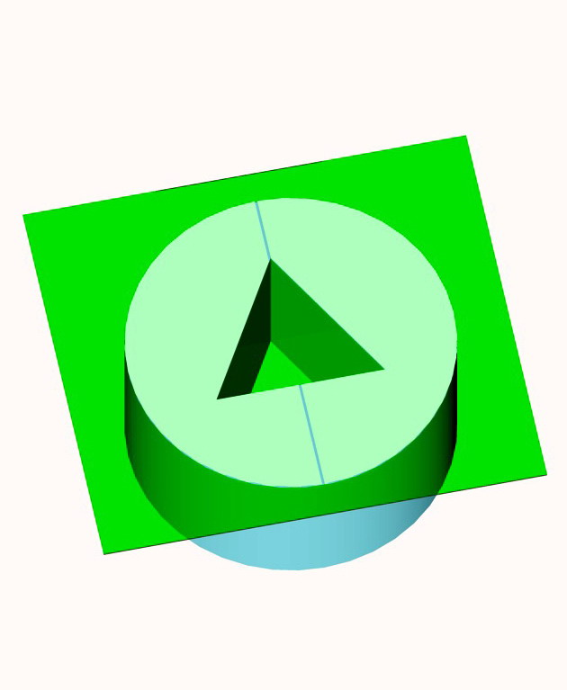
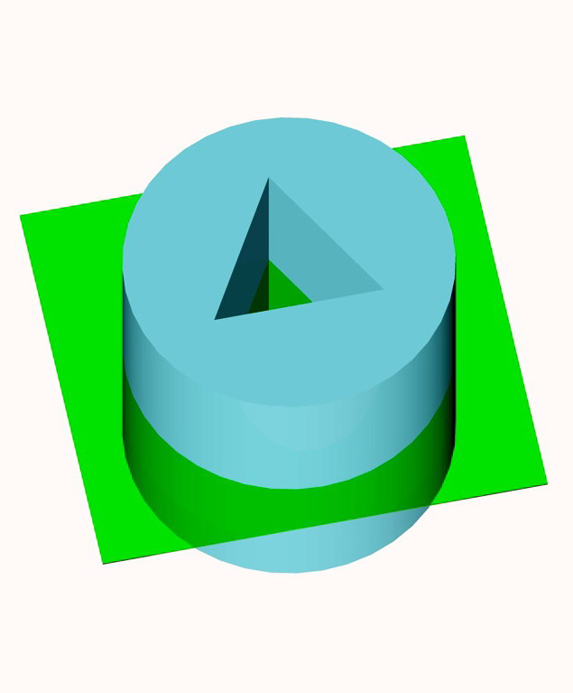
Горизонтальные разрезы
Процесс формирования горизонтального разреза

Slide 8

Горизонтальные разрезы
Этапы формирования горизонтального разреза
(рис. 14,15,16)
Рис. 14
Рис. 15
Рис. 16

Slide 9
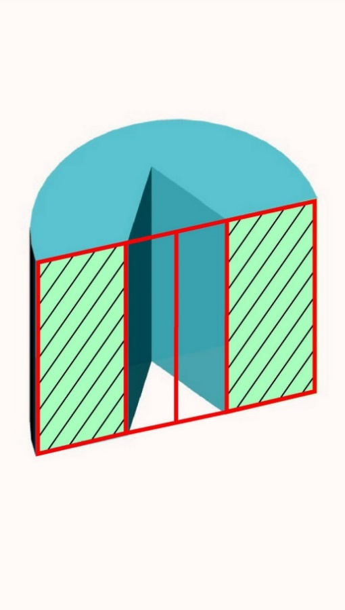

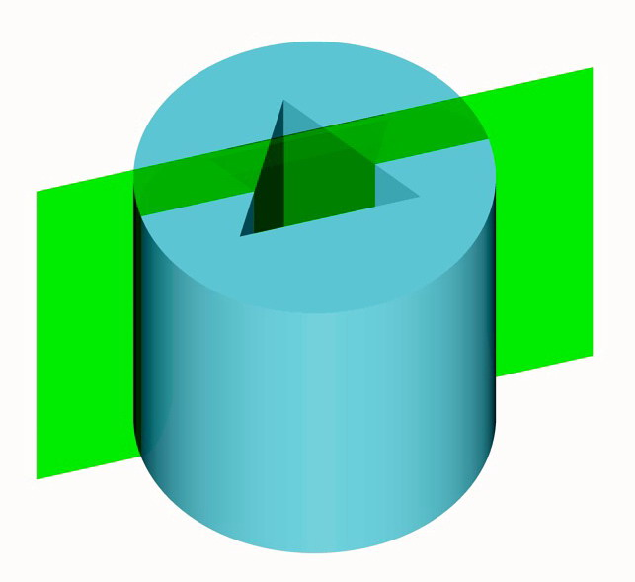
Вертикальные разрезы
Фронтальный разрез
Процесс формирования фронтального разреза

Slide 10

Вертикальные разрезы
Этапы формирования фронтального разреза
(рис. 17,18,19)
Рис. 17
Рис. 18
Рис. 19

Slide 11
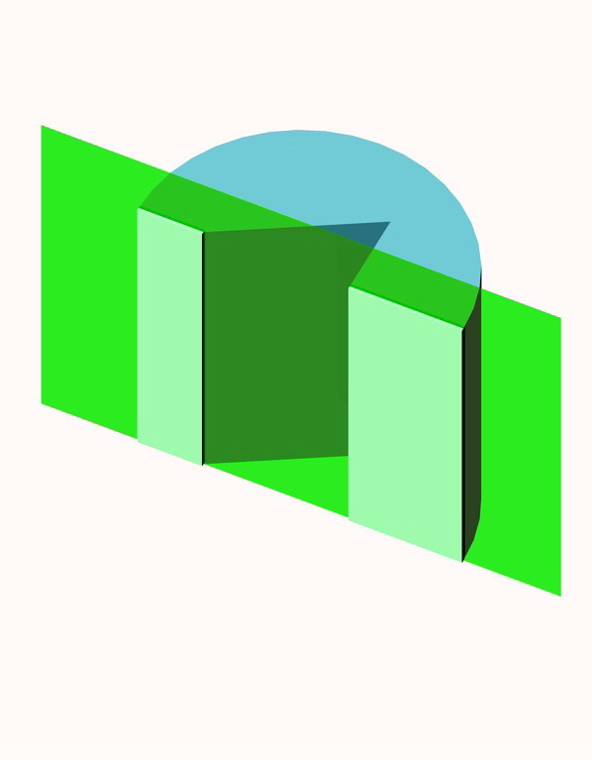
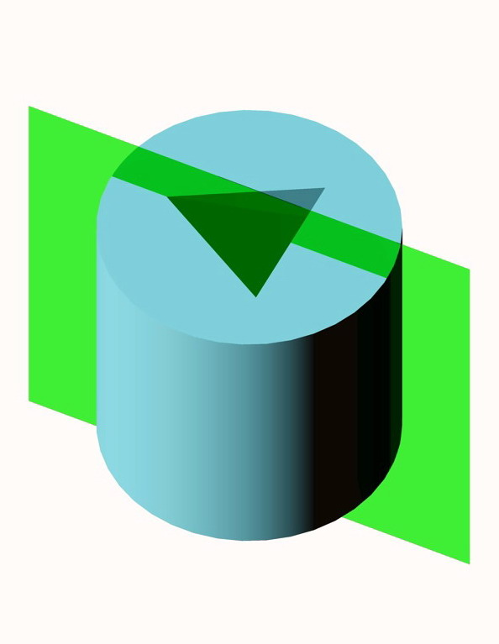

Вертикальные разрезы
Профильный разрез
Процесс формирования профильного разреза

Slide 12
Вертикальные разрезы
ё
Профильный разрез
Этапы формирования профильного разреза (рис. 20,21,22)
Рис. 20
Рис. 21
Рис. 22

Slide 13
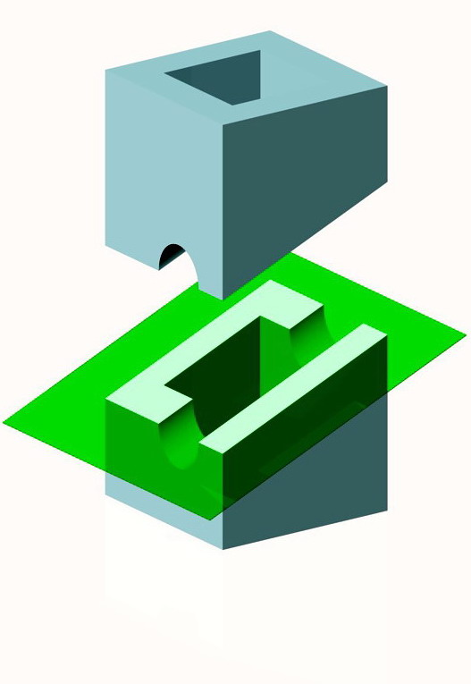
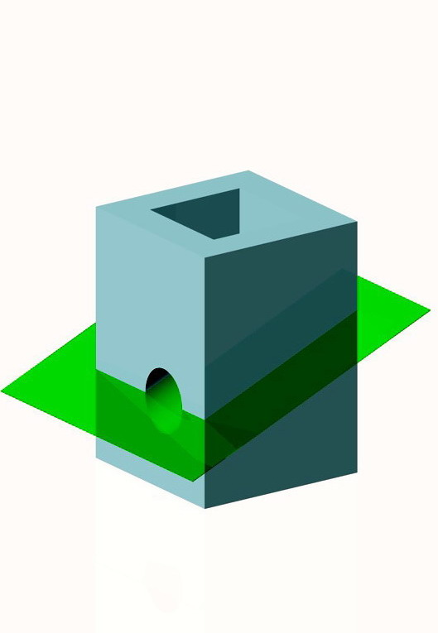

Наклонный разрез
Процесс формирования наклонного разреза

Slide 14
Наклонный разрез
Формирование наклонного разреза (рис.23,24,25)
Рис. 23
Рис. 24
Рис. 25

Slide 15
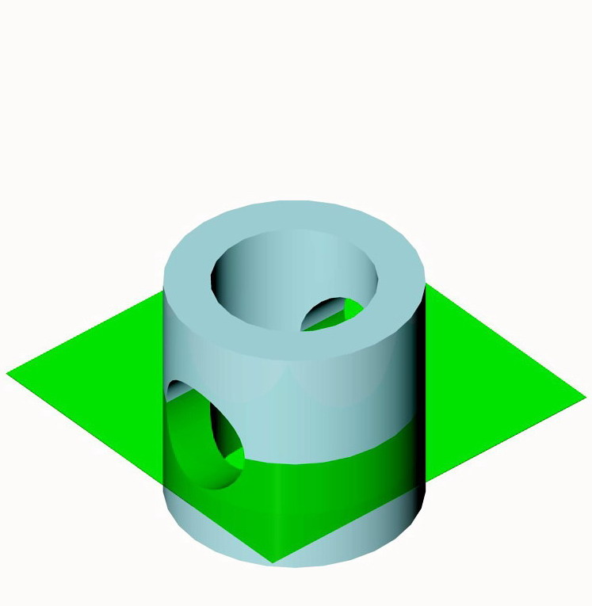
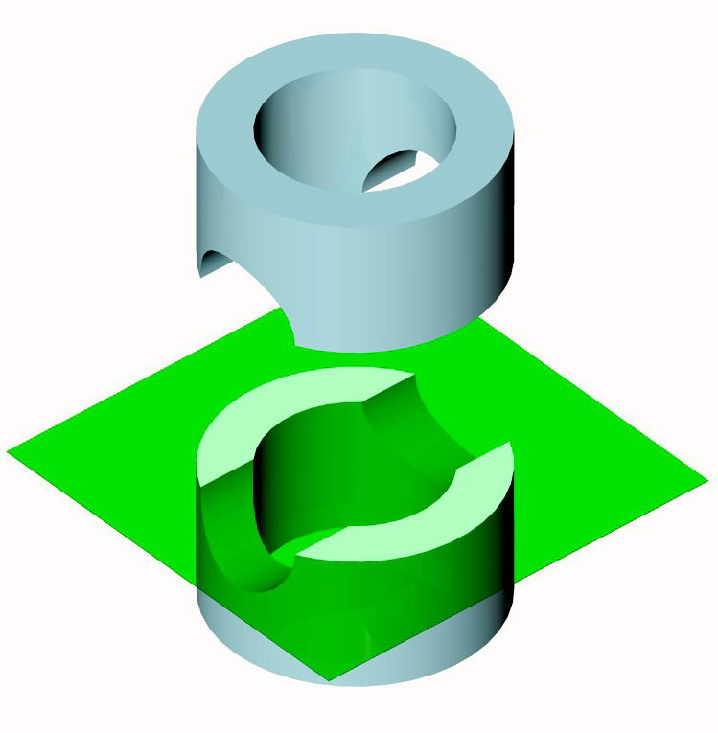
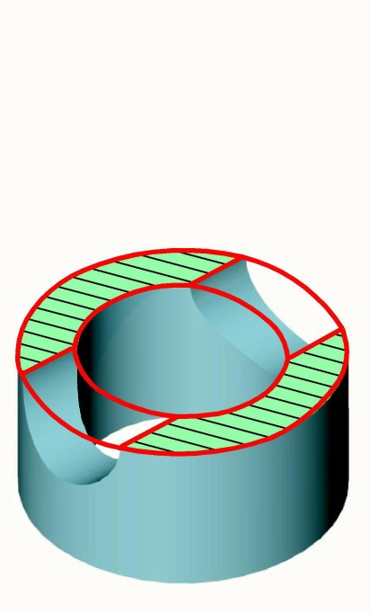
Поперечный разрез
Процесс формирования поперечного разреза

Slide 16
Поперечный разрез
Этапы формирования поперечного разреза (рис.26,27,28)
Рис. 26
Рис. 27
Рис. 28

Slide 17
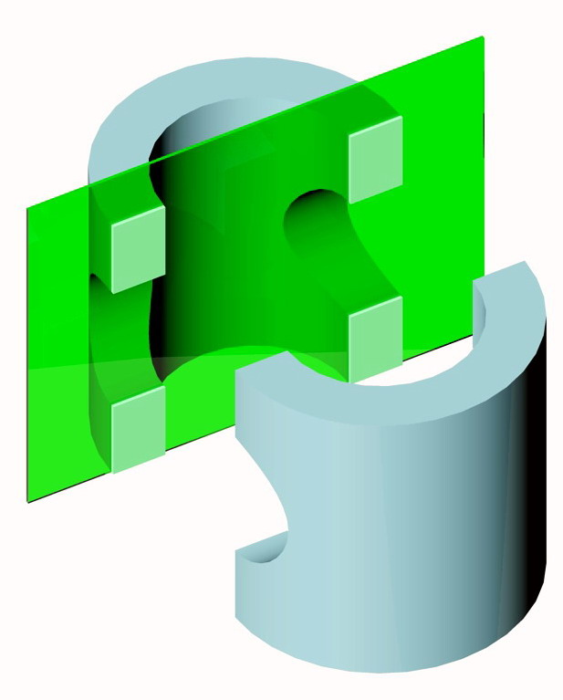
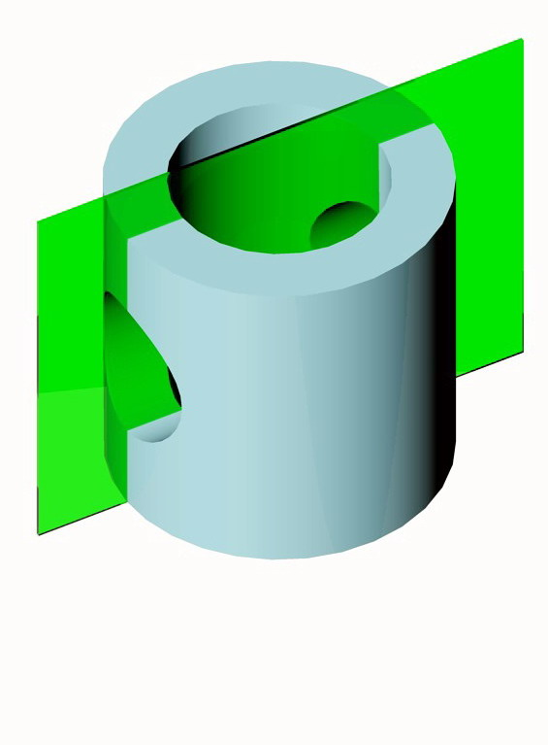
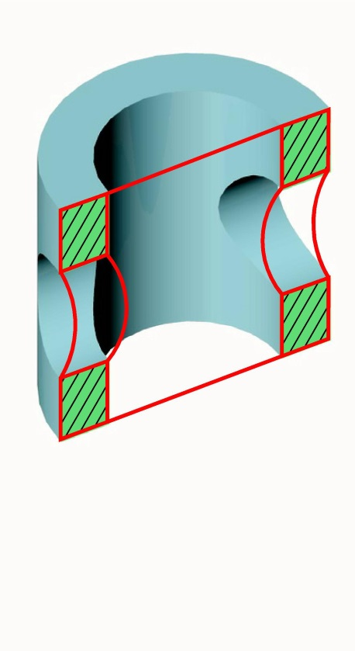
Продольный разрез
Процесс формирования продольного разреза

Slide 18
Продольный разрез
Этапы формирования продольного разреза
(рис. 29,30,31)
Рис. 29
Рис. 30
Рис. 31

Slide 19
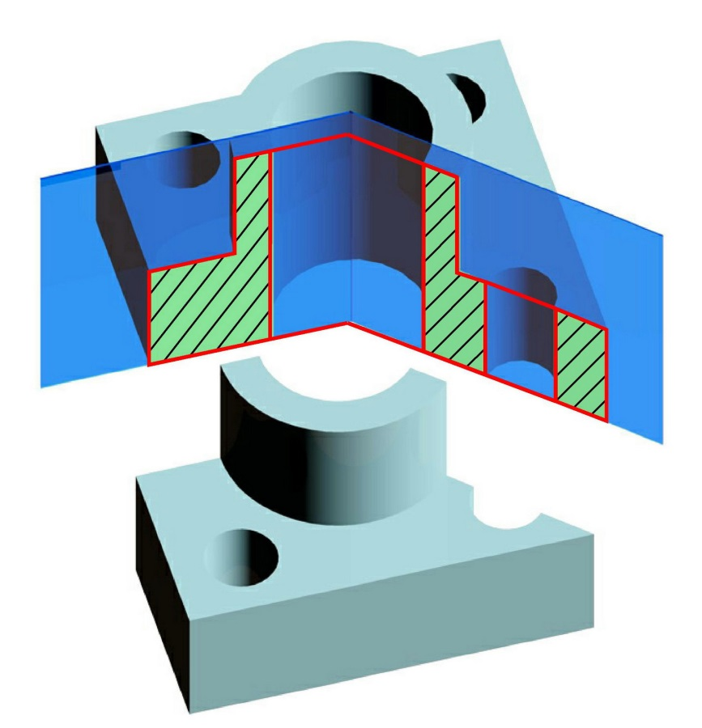

Классификация сложных разрезов
  Ступенчатые - секущие плоскости параллельны друг другу (рис.32)
  Ломаные - секущие плоскости пересекаются (рис. 33)
Рис. 32
Рис. 33

Slide 20
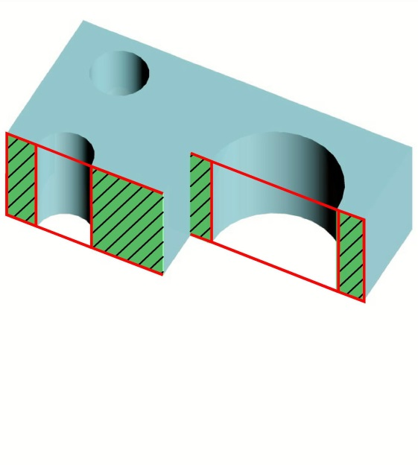
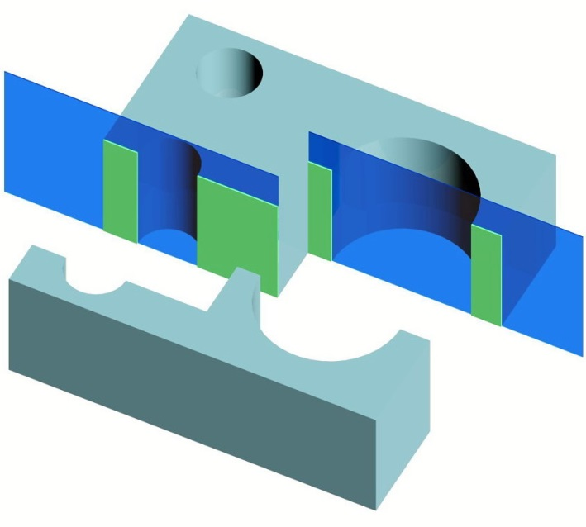
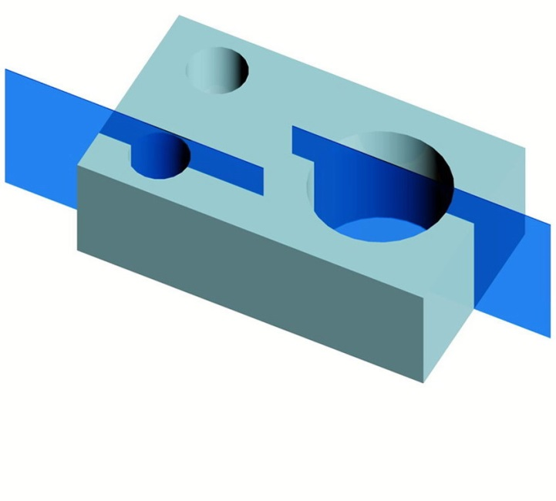
Сложные разрезы
Ступенчатый разрез
Процесс формирования ступенчатого разреза

Slide 21
Сложные разрезы
Ступенчатый разрез
Этапы формирования ступенчатого разреза (рис.34,35,36)
Рис. 34
Рис. 35
Рис. 36

Slide 22
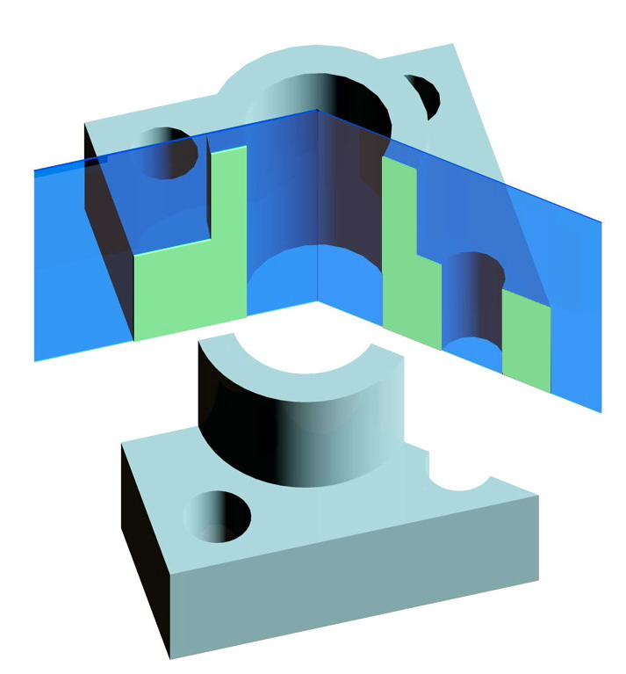
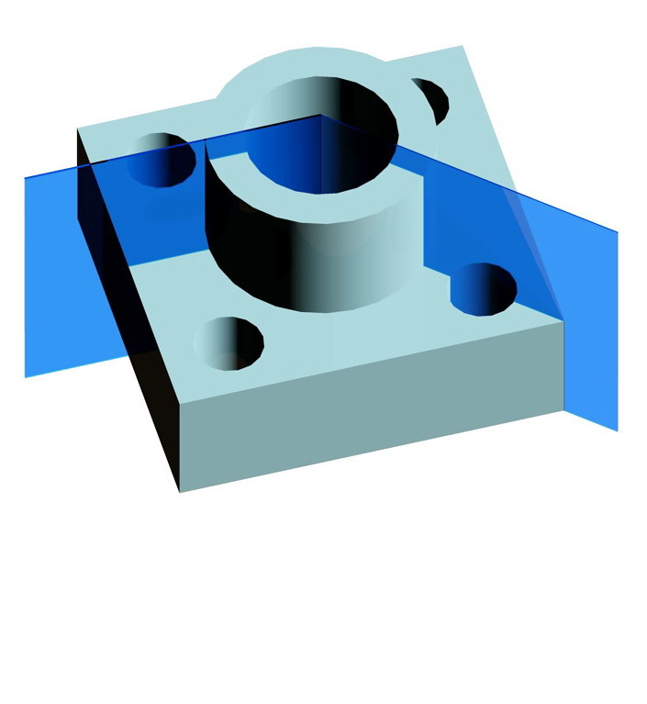
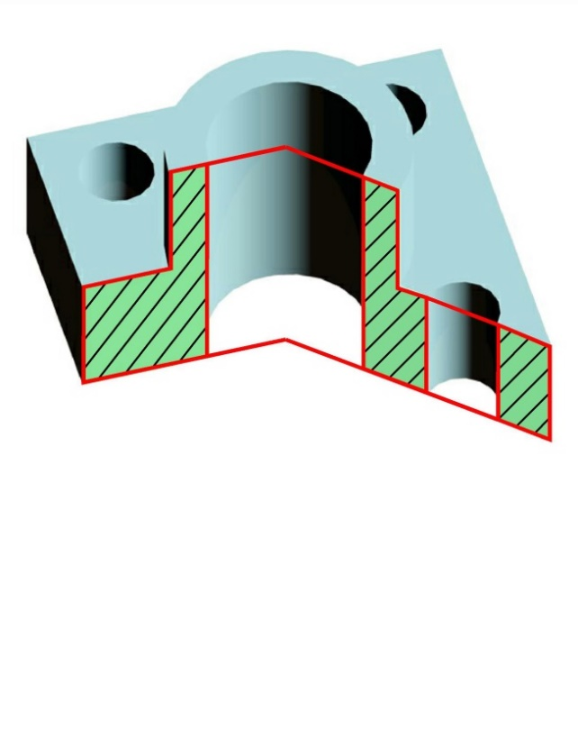
Сложные разрезы
Ломаный разрез
Процесс формирования ломаного разреза

Slide 23

Сложные разрезы
Ломаный разрез
Этапы формирования ломаного разреза (рис.37,38,39)
Рис. 37
Рис. 38
Рис. 39

Slide 24
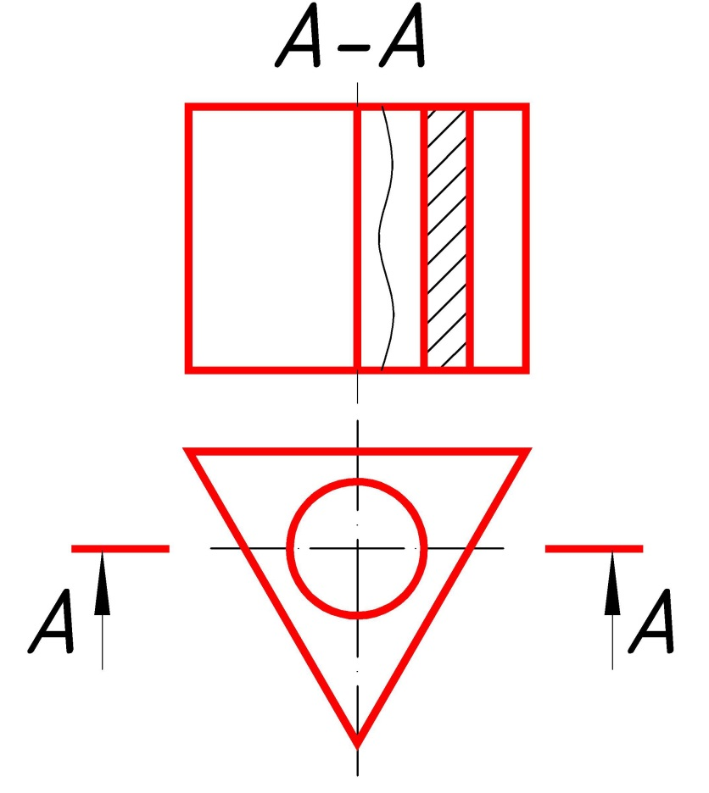
Обозначение и изображение простых разрезов на чертеже
Положение секущей плоскости на чертеже указывают разомкнутой линией, начальный и конечный штрихи не должны пересекать контур изображения. Разрез обозначается по типу "А-А". (рис.40)
Рис. 40

Slide 25
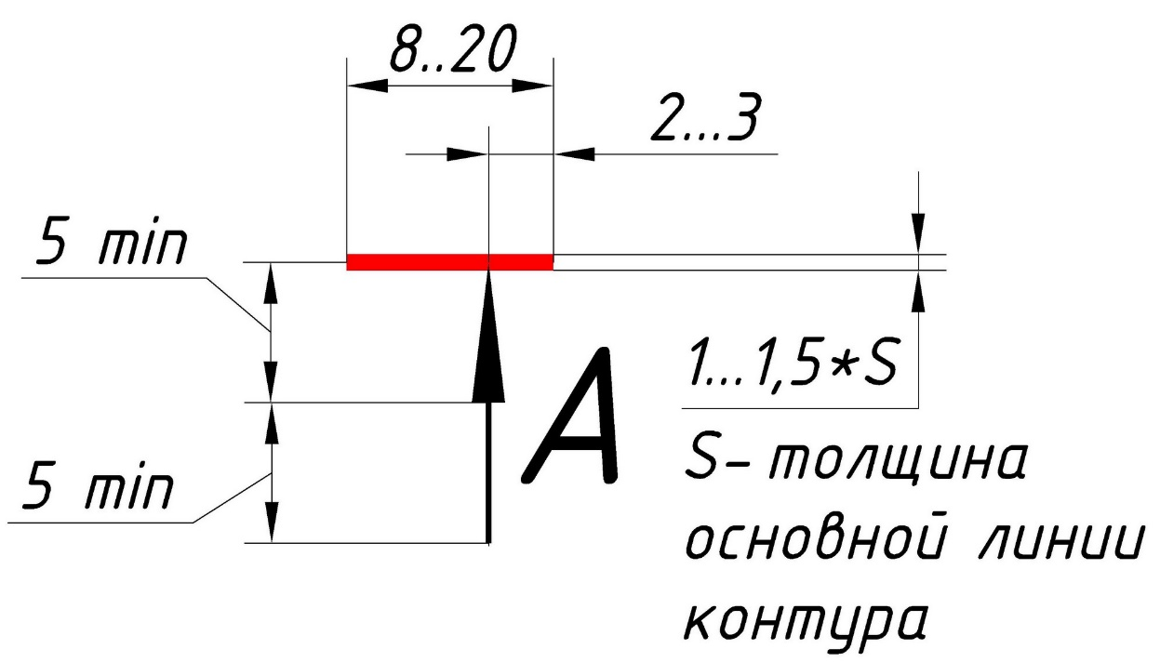
Обозначение разрезов на чертеже
Направление взгляда указывают стрелками, которые наносятся на расстоянии 2...3мм от конца штриха. С наружной стороны от стрелок ставят обозначение секущей плоскости - буквы русского алфавита, размер шрифта которых № 7 или 10 (рис.41)
Рис. 41

Slide 26
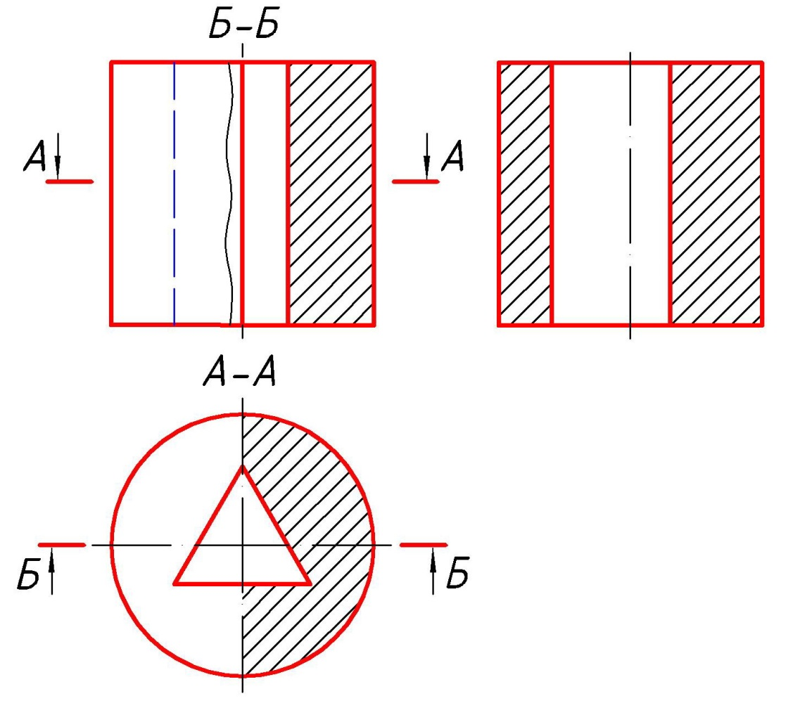
Обозначение и изображение простых разрезов на чертеже
Разрез рекомендуется выполнять на месте соответствующего вида, например:
  фронтальный разрез - на месте вида спереди (рис.42)
  горизонтальный - на месте вида сверху (рис.42)
  профильный - на месте вида слева (рис.42)
Рис. 42

Slide 27
Обозначение и изображение простых разрезов на чертеже
Простые разрезы
не обозначаются, когда:
секущая плоскость совпадает с плоскостью симметрии предмета в целом;
соответствующие изображения расположены в непосредственной проекционной связи;
не разделены какими-либо другими изображениями (например. профильный разрез на рис. 43)
Рис. 43

Slide 28
Обозначение и изображение простых разрезов на чертеже
При условии симметричности изображения рекомендуется соединять половину вида с половиной соответствующего разреза (А-А на рис.44), линией разделения вида и разреза будет являться штрих-пунктирная тонкая
Рис. 44

Slide 29
Обозначение и изображение простых разрезов на чертеже
Если при соединении вида и разреза ребро предмета совпадает со штрих-пунктирной линией, то вид и разрез разделяют сплошной волнистой линией так, чтобы ребро предмета было видимым (Б-Б на рис. 45)
Рис. 45

Slide 30
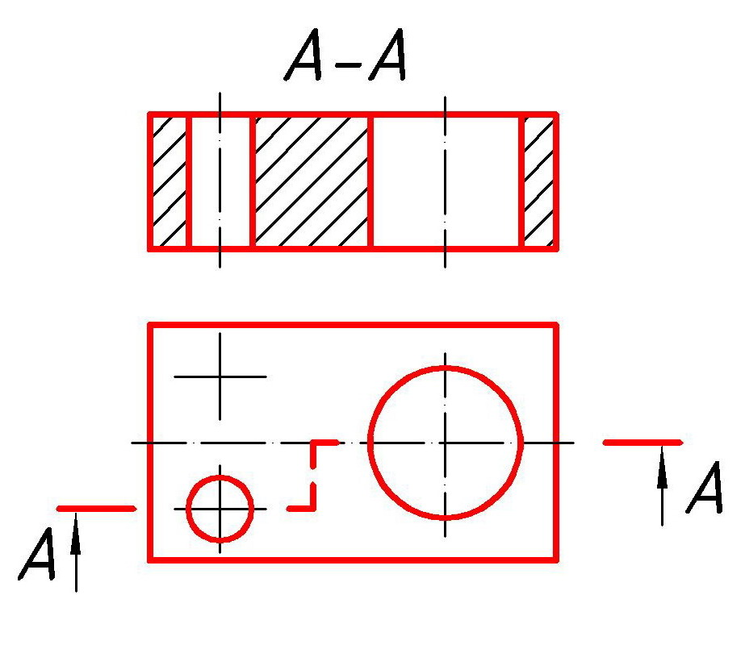
Обозначение и изображение сложных разрезов на чертеже
Ступенчатый разрез
Все секущие плоскости ступенчатого разреза обозначаются одинаковыми буквами, которые при необходимости ставятся в месте перегиба линии сечения (рис. 46)
Рис. 46

Slide 31
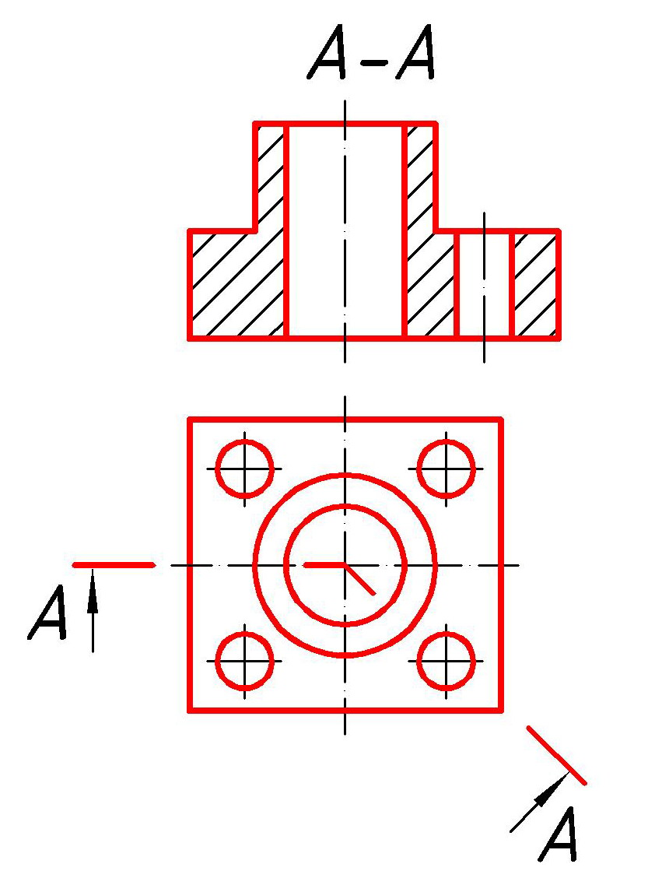
Обозначение и изображение сложных разрезов на чертеже
Ломаный разрез
Все секущие плоскости ломаного разреза также обозначаются одинаковыми буквами, которые при необходимости ставятся в месте перегиба линии сечения (рис. 47)
Рис. 47

Slide 32
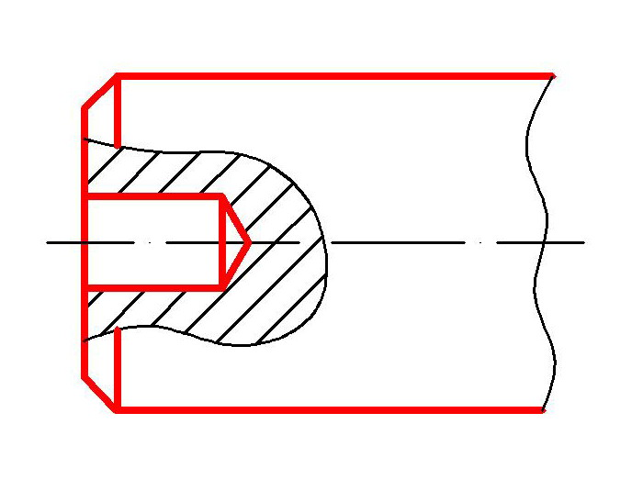
Изображение местных разрезов на чертеже
Изображение местного разреза отделяют от вида тонкой волнистой линией, не совпадающей с
другими линиями чертежа (рис.48).
Местный разрез не обозначается
Рис. 48

Slide 33
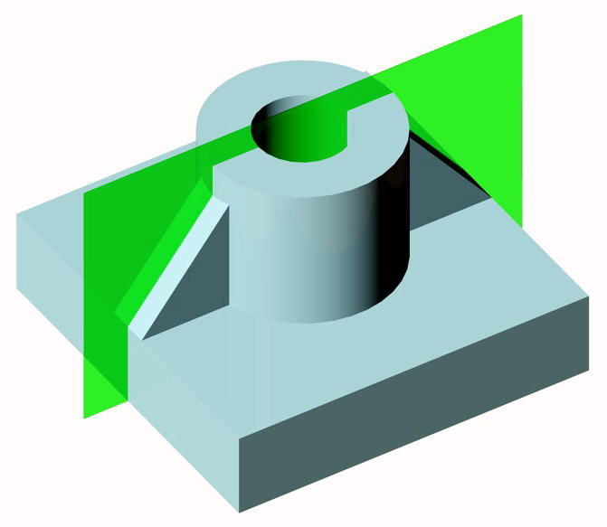
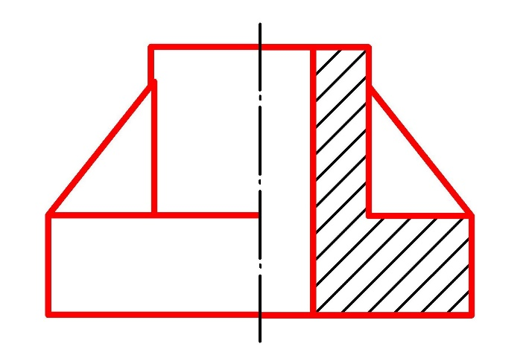
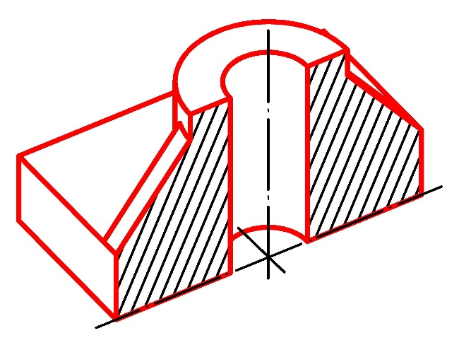
Условности при выполнении разрезов
Сплошные детали в продольном разрезе показывают нерассечёнными
Тонкие стенки типа ребер жесткости показывают незаштрихованными (рис.50), если секущая плоскость направлена вдоль оси или длинной стороны такого элемента (рис.49), однако в аксонометрических проекциях их штрихуют (рис. 51)
Рис. 49
Рис. 50
Рис. 51

Slide 34
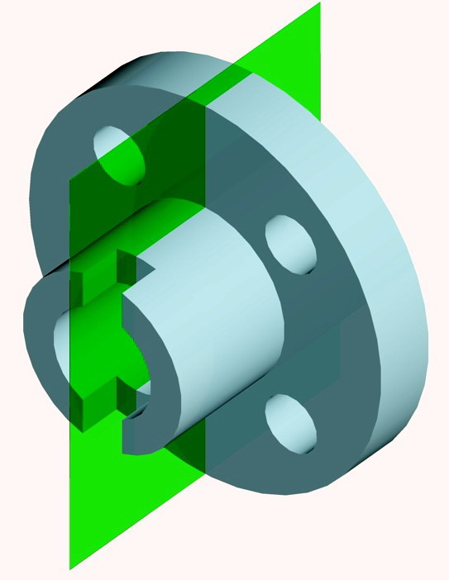
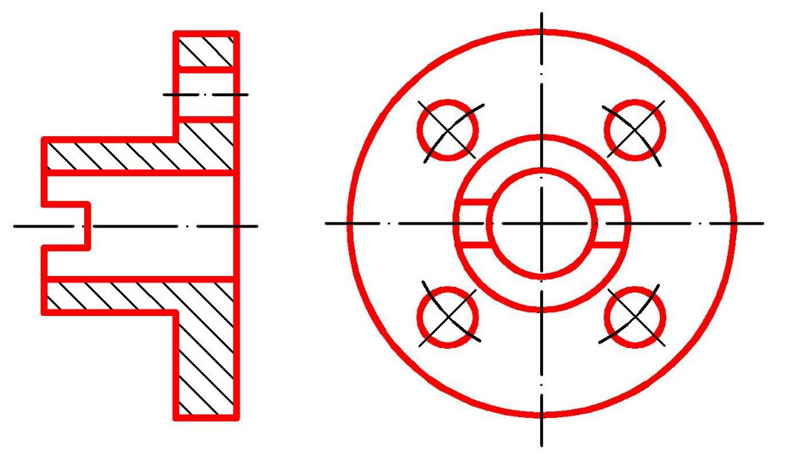
Условности при выполнении разрезов
Для уменьшения количества изображений допускается изображать в разрезе отверстия, расположенные на круглом фланце, когда они не попадают в секущую плоскость (рис. 52,53)
Рис. 52
Рис. 53

Slide 35
Спасибо за внимание!

